Slide 1

Autenticación y permisos en conexiones BI
La autenticación y los permisos son elementos clave para garantizar la seguridad de las conexiones de Business Intelligence (BI). Esto asegura que solo los usuarios autorizados puedan acceder a los datos y funcionalidades críticas de la organización.

Slide 2
Importancia de la seguridad en BI
Protección de datos
Cumplimiento normativo
Integridad de los datos
Los sistemas de BI manejan información confidencial y sensible que debe estar debidamente resguardada.
La gestión adecuada de permisos y autenticación ayuda a cumplir con los requisitos legales y regulatorios.
La seguridad es esencial para mantener la confiabilidad y precisión de los datos utilizados en BI.

Slide 3

Tipos de autenticación
Local
Integrada
Los usuarios se autentican directamente en la plataforma de BI con sus credenciales.
La autenticación se delega a un sistema de identidad corporativo, como Active Directory.
Delegada
Los usuarios se autentican a través de un proveedor de identidad externo, como Google o Microsoft.

Slide 4




Configuración de permisos
Perfiles
Agrupación de permisos por roles o perfiles de usuario.
Granularidad
Asignación de permisos específicos a nivel de informe, métrica o funcionalidad.
Herencia
Los permisos pueden heredarse a través de la jerarquía organizacional.

Slide 5

Administración de roles y perfiles
1
Definir roles
Identificar los tipos de usuarios y sus responsabilidades.
2
Asignar permisos
Establecer los privilegios específicos para cada rol.
3
Revisión periódica
Evaluar y ajustar los perfiles de acceso según cambios en la organización.

Slide 6




Restricción de datos sensibles
Segmentación
Restringir el acceso a ciertas áreas, métricas o informes confidenciales.
Enmascaramiento
Ocultar o anonimizar datos sensibles para limitar su visibilidad.
Cumplimiento
Garantizar el cumplimiento de normas y regulaciones sobre privacidad de datos.

Slide 7
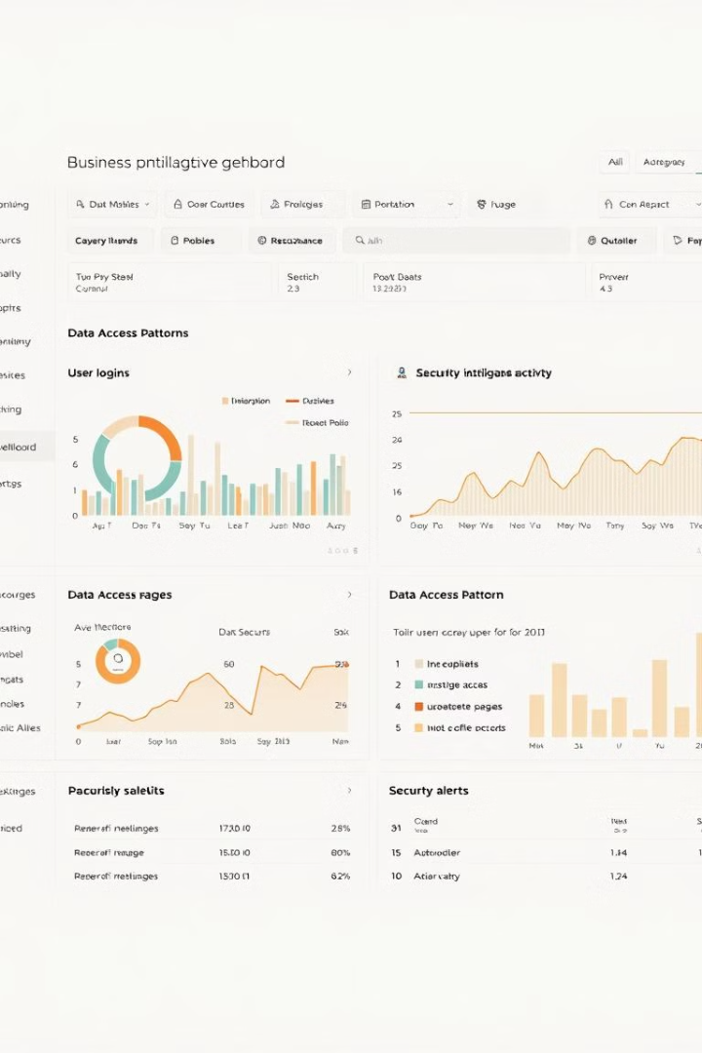
Auditoría y monitoreo
Registro de actividad
Captura de todas las acciones realizadas por los usuarios.
Alertas y notificaciones
Identificación de patrones sospechosos o accesos no autorizados.
Informes de auditoría
Generación de reportes periódicos sobre el uso y la seguridad.

Slide 8

Mejores prácticas de seguridad
1
Política de seguridad
2
Capacitación a usuarios
Establecer directrices claras sobre el uso y manejo de los sistemas de BI.
Educar a los usuarios sobre la importancia de la seguridad y sus responsabilidades.
3
Revisión constante
Evaluar periódicamente la eficacia de las medidas de seguridad implementadas.

